Slide 1
Про рух учнів (вихованців) навчальних закладів інтернатного типу обласного підпорядкування протягом грудня 2015 року – січня 2016 року.
Доповідає: Федунова О.В.
головний спеціаліст сектору
дошкільної та корекційної освіти
управління освіти і науки
Департаменту науки і освіти
Харківської обласної
державної адміністрації

Slide 2
Інформація про рух учнів (вихованців) навчальних закладів інтернатного типу обласного підпорядкування
 |  | Станом на 01.12.2015 | Вибули | Прибули | Станом на 01.01.2016
Грудень 2015 | Шкільний підрозділ | 4457 | 19 | 23 | 4461
 | Дошкільний підрозділ | 274 | 4 | 4 | 274
 | Гр. проф. навчання | 45 | 1 | 0 | 44
 |  |  | 24 | 27
 |  | Станом на 01.01.2016 |  |  | Станом на 01.02.2016
Січень 2016 | Шкільний підрозділ | 4461 | 39 | 35 | 4457
 | Дошкільний підрозділ | 274 | 2 | 2 | 274
 | Гр. проф. навчання | 44 | 0 | 0 | 44
 |  |  | 41 | 37

Slide 3
Інформація про місце подальшого навчання учнів, які вибули із навчальних закладів інтернатного типу обласного підпорядкування протягом грудня 2015 року – січня 2016 року
 | Всього вибуло протягом грудня 2015 - січня 2016 | Інші навчальні заклади інтернатного типу обласного підпорядкування | До інших ЗОНЗ | До ПТНЗ | ВНЗ І-ІІ рівнів акредетації | Вечірні школи | Виїхали за межі області (держави) | Інтернатні установи системи соціального захисту населення | Інше
ВСЬОГО | 65 | 6 | 36 | 1 | 0 | 0 | 9 | 3 | 9

Slide 4
ІНФОРМАЦІЯ про учнів (вихованців), які вибули із спеціальних навчальних закладів інтернатного типу обласного підпорядкування протягом грудня 2015
Назва навчального закладу звідки вибула дитина | ПІБ учня (вихованця) | Клас | Наказ по закладу про відрахування | Місце вибуття | Довідка з місця подальшого навчання
НВК № 7 | Манжак Владислав Вадимович | 5-А | № 46-у від 04.12.2015 | Комунальний заклад «Харківська спеціальна загальноосвітня школа-інтернат № 3» Харківської обласної ради | № 207 від 03.12.2015
 | Жук Дар’я Сергіївна | 5-А | № 48-у від 21.12.2015 |  | № 221 від 22.12.2015

Slide 5
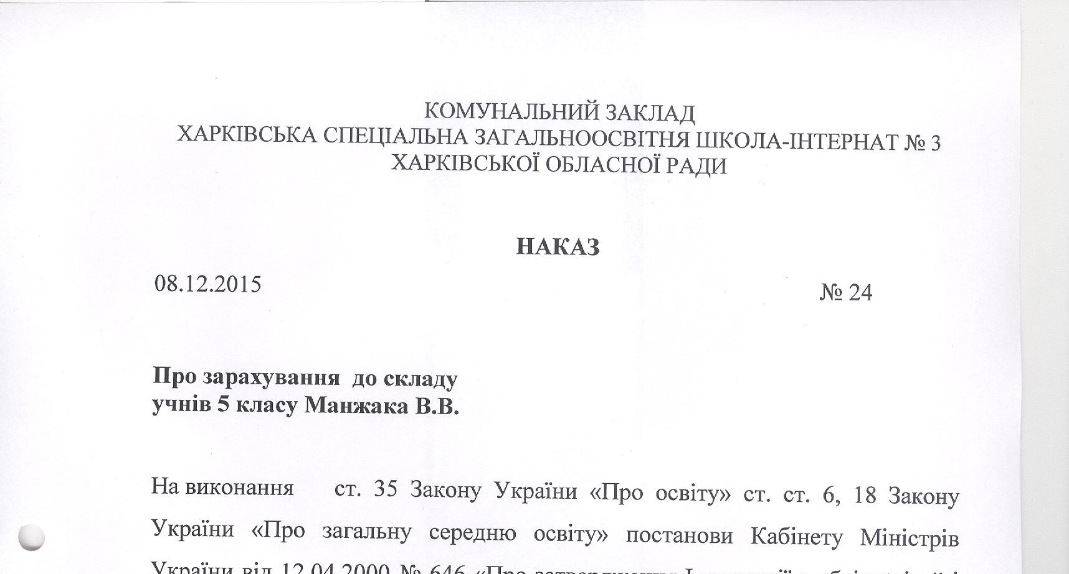

Slide 6
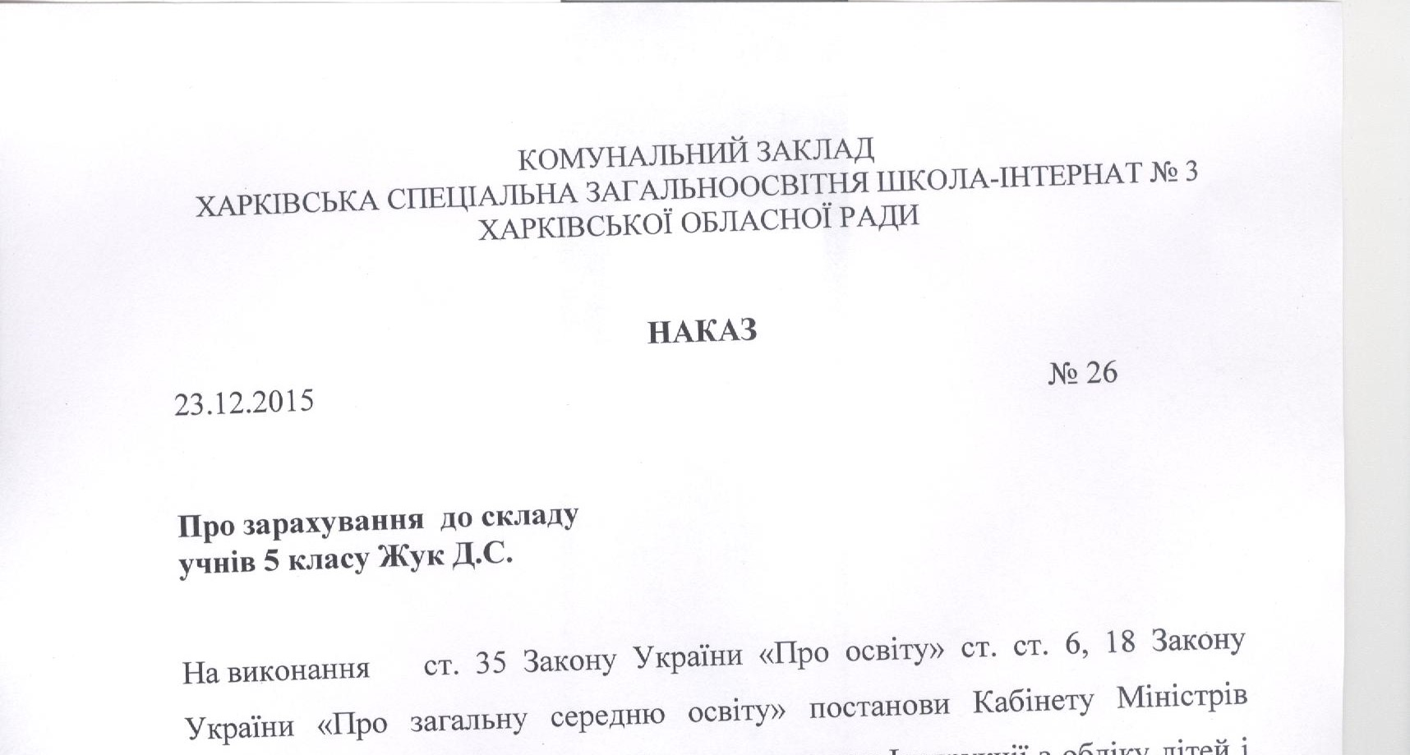

Slide 7
ІНФОРМАЦІЯ про учнів (вихованців), які вибули із спеціальних навчальних закладів інтернатного типу обласного підпорядкування протягом грудня 2015
Назва навчального закладу звідки вибула дитина | ПІБ учня (вихованця) | Клас | Наказ по закладу про відрахування | Місце вибуття | Довідка з місця подальшого навчання
НВК № 7 | Піднебесний Михайло Олександрович | 4-А | № 47-у від 14.12.2015 | Харківський приватний навчально - виховний комплекс «Гімназія Очаг» Харківської області | №367 від 09.12.2015

Slide 8
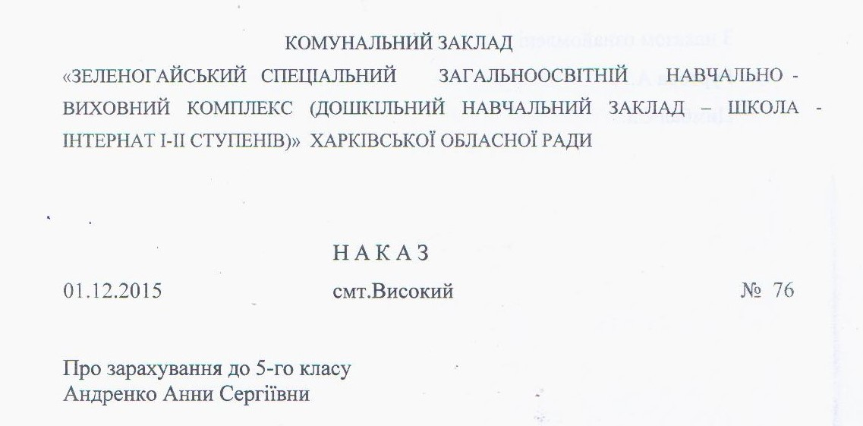
ІНФОРМАЦІЯ про учнів (вихованців), які вибули із спеціальних навчальних закладів інтернатного типу обласного підпорядкування протягом листопада 2015
Назва навчального закладу | Клас | ПІБ учня (вихованця) | Наказ по закладу | Місце вибуття | Довідка з місця подальшого навчання
ЗСШІ № 3 | 5 | Андренко Анна Сергіївна | 01.12.2015 № 23 | КЗ «Зеленогайський СЗНВК» ХОР | від 01.12.2015 № 1234

Slide 9
ІНФОРМАЦІЯ про учнів (вихованців), які вибули із спеціальних навчальних закладів інтернатного типу обласного підпорядкування протягом грудня 2015
Назва навчального закладу | Клас | ПІБ учня (вихованця) | Наказ по закладу | Місце вибуття | Довідка з місця подальшого навчання
СЗШІ № 55 | 2-Б | Брисенко Максим Юрійович | від 29.12.2015 №26-у | КЗ «Зеленогайський СЗ НВК (дошкільний навчальний заклад школа-інтернат І-ІІ ступенів)» ХОР | від 25.12.2015 №1344
 | 7 | Стороженко Євген Юрійович | від 29.12.2015 №27-у |  | від 25.12.2015 №1343

Slide 10
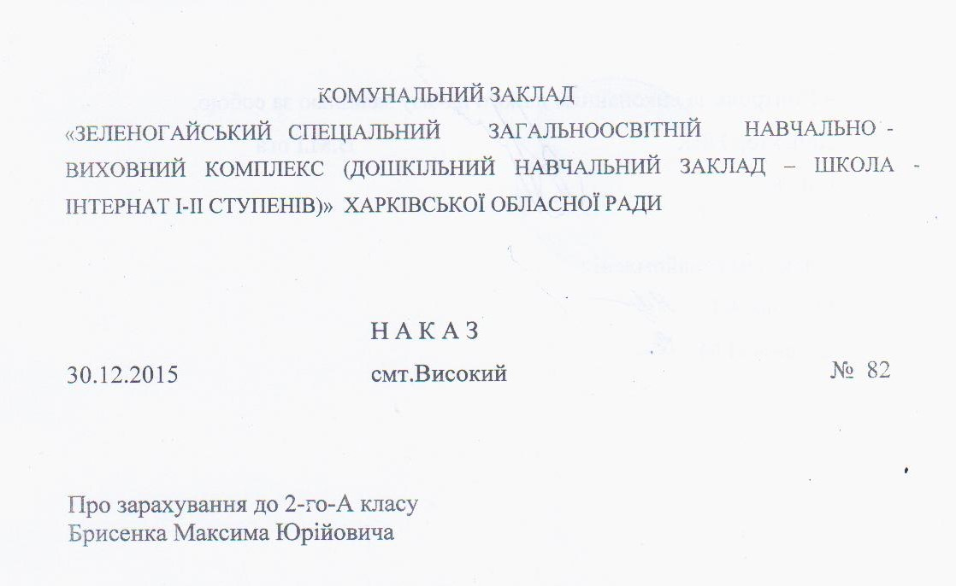
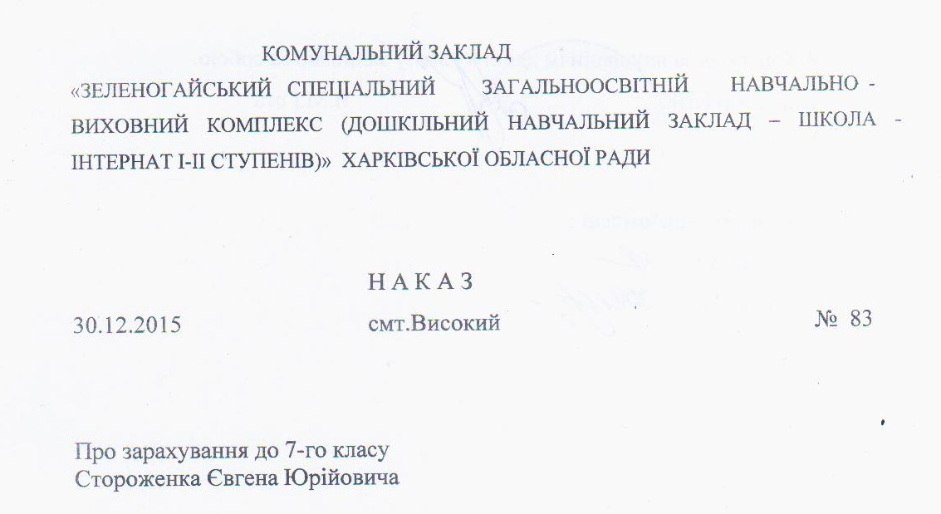

Slide 11
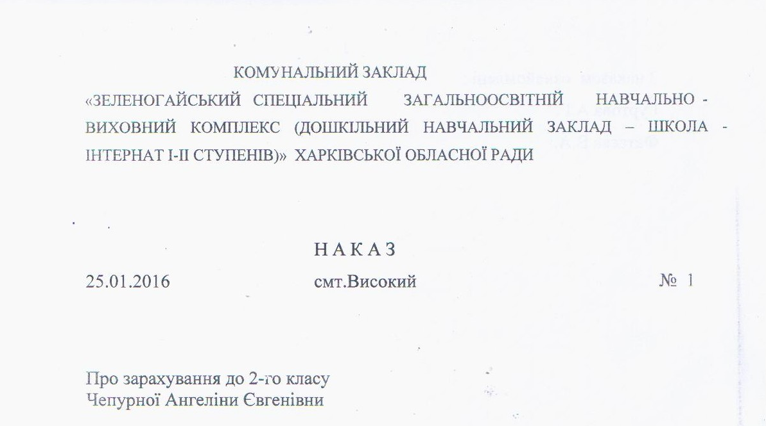
ІНФОРМАЦІЯ про учнів (вихованців), які вибули із спеціальних навчальних закладів інтернатного типу обласного підпорядкування протягом січня 2016 року
Клас | ПІБ учня (вихованця) | Наказ по закладу | Місце вибуття | Довідка з місця подаль-шого навчання
2-А | Чепурна Ангеліна Євгенівна | № 5-у від 21.01.2016 | КЗ «Зеленогайський СЗНВК (ДНЗ-школа-інтернат І-ІІ ступенів» ХОР | № 53від 19.01.2015

Slide 12
Комунальний заклад «Нововодолазький санаторний навчально-виховний комплекс» Харківської обласної ради

Slide 13
ІНФОРМАЦІЯ про учнів (вихованців), які вибули із санаторних навчальних закладів інтернатного типу обласного підпорядкування протягом грудня 2015 – січня 2016 року
Назва навчального закладу | Клас | ПІБ учня (вихованця) | Наказ по закладу | Місце вибуття | Довідка з місця подальшого навчання
Кочетоцька ЗСШІ | 5 | Фініка Віктор Андрійович | № 42 -у від 25.12.2015 | Кочетоцька загальноосвітня школа І-ІІІ ступенів Чугуївської районної ради Харківської області | Від 25.12.2015 № 01-22/25

Slide 14
Комунальний заклад «Харківська загальноосвітня санаторна школа-інтернат I–III ступенів № 9» Харківської обласної ради

Slide 15
Комунальний заклад «Харківський санаторний навчально-виховний комплекс № 13» Харківської обласної ради

Slide 16
Комунальний заклад «Харківська загальноосвітня санаторна школа-інтернат І-ІІ ступенів № 11» Харківської обласної ради
Клас | ПІБ учня (вихованця) | Наказ по закладу | Місце вибуття | Довідка з місця подальшого навчання
9-А | Коновалова Христина Станіславівна | Від 20.01.2016 № 7-У | Прудянську загальноосвітню школу І-ІІІ ступенів Дергачівської районної ради Харківської області | Від 18.01.2016 № 8

Slide 17
Комунальний заклад «Харківська спеціальна загальноосвітня школа-інтернат І–ІІІ ступенів № 12» Харківської обласної ради

Slide 18
Комунальний заклад «Люботинська спеціалізована школа-інтернат І-ІІІ ступенів „Дивосвіт”» Харківської обласної ради

Slide 19
Комунальний заклад «Ліцей з посиленою військово-фізичною підготовкою «Патріот» Харківської обласної ради

Slide 20
Комунальний заклад «Обласна спеціалізована школа-інтернат ІІ-ІІІ ступенів «Обдарованість» Харківської обласної ради

Slide 21
ІНФОРМАЦІЯ про учнів (вихованців), які вибули із спеціалізованих навчальних закладів інтернатного типу обласного підпорядкування протягом грудня 2015
Назва навчального закладу | Клас | ПІБ учня (вихованця) | Наказ по закладу | Місце вибуття | Довідка з місця подальшого навчання
«Обдарованість» | 8-Б | Блажевич Анастасія Павлівна | від 02.12.2015 № 35-у | Харківська загальноосвітня школи І-ІІІ ступенів № 104 Харківської міської ради | від 01.12.2015 № 140

Slide 22
Харківське обласне вище училище фізичної культури і спорту

Slide 23
ІНФОРМАЦІЯ про учнів, які вибули із Харківського республіканського ліцею-інтернату спортивного профілю протягом січня 2016
Клас | ПІБ учня (вихованця) | Наказ по закладу | Місце вибуття | Довідка з місця подальшого навчання
11 | Шляхтіна Альона Олександрівна | № 2-у від 12.01.2016 | Курилівський ліцей Куп'янської районної ради Харківської області | від 04.01.2016 № 01-31/65
9 | Петраченко Олена Євгенівна | № 4-у від 19.01.2016 | Куп’янський НВК № 2 Куп'янської районної ради Харківської області | від 18.01.2016 № 12-06/02

Slide 24
Державна гімназія-інтернат з посиленою військово-фізичною підготовкою «Кадетський корпус»

Slide 25
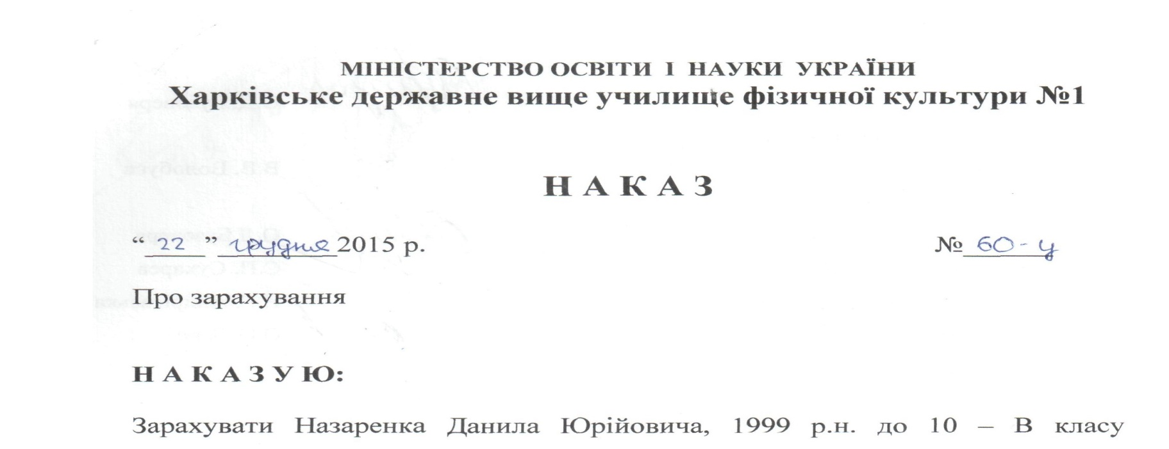
Державна гімназія-інтернат з посиленою військово-фізичною підготовкою «Кадетський корпус»
Клас | ПІБ учня (вихованця) | Наказ по закладу | Місце вибуття | Довідка з місця подальшого навчання
10-Б | Назаренко Денис Юрійович | Наказ від 21.12.2015 року № 65-у | м. Харків | Харківське державне вище училище фізичної культури № 1

